Slide 1
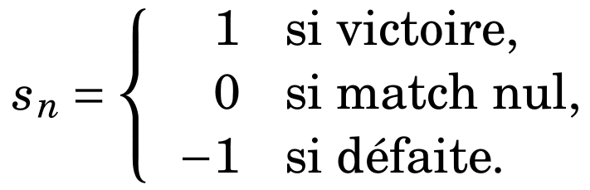
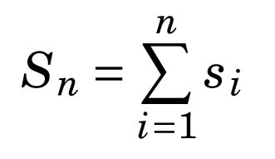
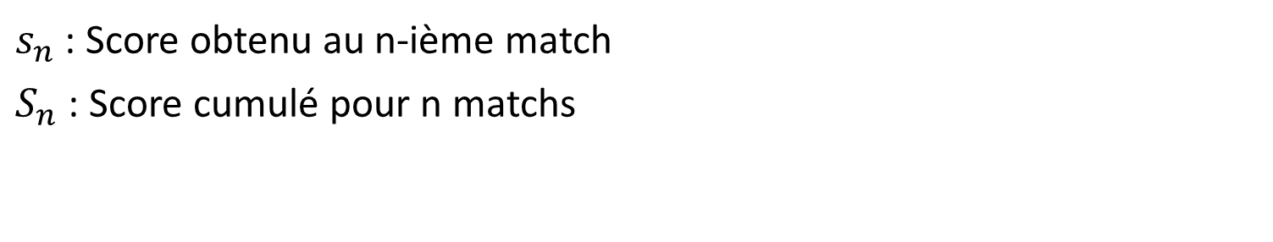
Fiche descriptive du projet de 211
Pierre-Alexandre Peyronnet
Objectif : Modéliser le score d’une équipe de rugby au cours d’une saison, en fonction de la différence de poids entre l’équipe et son adversaire.
Définition du score :
$s_{n}$ : Score obtenu au n-ième match
$S_{n}$ : Score cumulé pour n matchs
Données utiles :
Données de la saison 2020-2021, obtenues sur le site https://www.allrugby.com

Slide 2
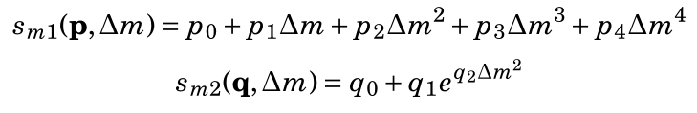
Pierre-Alexandre Peyronnet
Méthode : Identification des paramètres d’un polynôme d’ordre 4 (ou autre ordre) et des paramètres d’une gaussienne, pour les données du score en fonction de la différence de poids. Ces modèles ont été choisie selon la tendance que semblent suivre les données.
Forme des modèles proposés :
Applications :
Modélisation sans les matchs « pairs » puis tentative d’extrapolation du score obtenu pour ces matchs ou bien du score cumulé.
Comparaison du modèle pour les résultats des autres équipes, notamment Agen et Toulouse.

